Slide 1
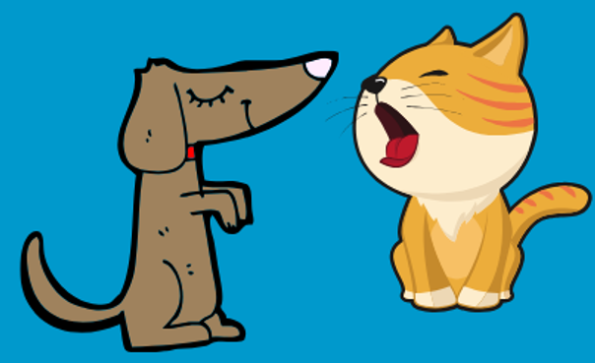
Da li kućni ljubimci mogu prenijeti novi koronavirus
(SARS-CoV-2)?
Trenutno ne postoje dokazi da se kućni ljubimci kao što su psi ili mačke mogu zaraziti novim koronavirusom.
Međutim, uvijek je dobra ideja oprati ruke sapunom i vodom nakon kontakta sa ljubimcima. Na ovaj način se štitite od raznih poznatih bakterija kao što su E. coli i salmonela koje se prenose između ljubimaca i ljudi.
#SARS-CoV-2

Slide 2
Da li novi koronavirus pogađa starije ljude, ili su i mlađi ljudi prijemčivi?
Novim koronavirusom (SARS-CoV-2) mogu se zaraziti ljudi svih starosnih dobi.
Stariji ljudi, i ljudi sa prethodno narušenim zdravstvenim stanjem (npr. astma, diabetes, bolesti srca) očigledno su ranjiviji na teško oboljevanje od virusa.
Savjet SZO za ljude svih starosnih dobi je da preduzmu korake za zaštitu od virusa, na primjer, pravilnom higijenom ruku i pravilnom respiratornom higijenom.
#SARS-CoV-2

Slide 3
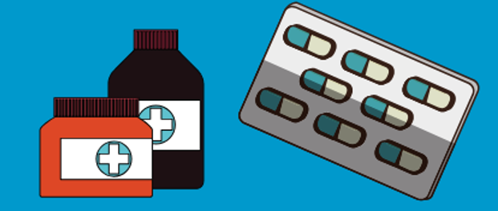
Da li su antibiotici djelotvorni u prevenciji i liječenju novog koronavirusa?
Ne,
antibiotici ne djeluju na viruse,
samo na bakterije.
Novi koronavirus (SARS-CoV-2) je virus pa se, shodno tome, antibiotici ne bi trebali koristiti za prevenciju ili liječenje.
Međutim, ukoliko ste hospitalizovani zbog koronavirusa, moguće je da dobijete antibiotike zbog mogućnosti bakterijske koinfekcije.
#SARS-CoV-2

Slide 4
Da li postoje posebni lijekovi za prevenciju ili liječenje novog koronavirusa?
Trenutno ne postoji nijedan određeni lijek koji se preporučuje za prevenciju ili liječenje novog koronavirusa (SARS-CoV-2).
Međutim, osobe zaražene virusom trebalo bi da dobiju odgovarajuću njegu za ublažavanje i saniranje simptoma, a osobe sa teškim oblikom bolesti trebalo bi da dobiju optimalan tretman podrške.
U toku je ispitivanje posebnih tretmana, koji će biti testirani putem kliničkih ispitivanja.
SZO pomaže da se ubrza istraživanje i razvoj zajedno sa velikim brojem partnera.
#SARS-CoV-2

Slide 5
Da li uzimanje oseltamivira može izliječiti novi koronavirus?
Još uvijek ne postoji dokaz da oseltamivir može isliječiti novi koronavirus (SARS-CoV-2).
SZO ubrzano radi sa istraživačima i doktorima širom svijeta na ispitivanju mogućih tretmana za virus. To podrazumijeva ispitivanje da li postojeći antivirusni lijekovi imaju uticaja na virus. Međutim, ovo je još uvijek u ranoj fazi i nisu date nikakve preporuke.
#SARS-CoV-2

Slide 6
Da li postojeće vakcine protiv upale pluća pružaju zaštitu od novog koronavirusa
(SARS-CoV-2)?
Ne. Postojeće vakcine protiv upale pluća, kao što je vakcina protiv pneumokoka i hemofilus tipa B (Hib) ne pružaju zaštitu protiv novog koronavirusa (SARS-CoV-2).
Virus je toliko nov i različit da mu treba nova vakcina. Istraživači pokušavaju da razviju vakcinu protiv COVID-19, a SZO im pruža podršku u njihovom radu.
Iako vakcine protiv respiratornih bolesti nisu djelotvorne protiv COVID-19, snažno se preporučuje radi zaštite zdravlja.
#SARS-CoV-2

Slide 7
Da li je sigurno primiti pismo ili paket iz Kine?
Osobe koje dobijaju pakete iz Kine nisu u riziku da se zaraze novim koronavirusom (SARS-CoV-2).
Na osnovu prethodnih analiza, znamo da koronavirusi ne mogu dugo preživjeti na predmetima, kao što su pisma ili paketi.
#SARS-CoV-2

Slide 8
Ulje od sezama ne može uništiti novi koronavirus (SARS-CoV-2).
Postoje određena hemijska sredstva za dezinfekciju koja mogu uništiti SARS-CoV-2 na površinama. To su sredstva za dezinfekciju na bazi varikine/hlora, rastvori etera, 75% etanol, persirćetna kiselina i hloroform.
Međutim, ona imaju mali ili nikakav uticaj na virus ako ih primjenjujete na koži ili ispod nosa. Čak može biti opasno koristiti ove hemikalije na koži.
Da li primjena ulja od sezama blokira novi koronavirus (SARS-CoV-2) da uđe u organizam?
#SARS-CoV-2

Slide 9
Da li je dim ili gas iz vatrometa i petardi prevencija protiv
SARS-CoV-2?
Udisanje dima i gasa iz vatrometa ili petardi je opasno i ne može uništiti novi koronavirus
(2019-nCoV).
Dim iz vatrometa i petardi sadrži sumpor dioksid, blago toksični gas na koji su neke osobe alergične. On može izazvati iritaciju očiju, nosa, grla i pluća i čak izazvati astmatični napad.
Takođe, postoji rizik da se opržite ako se nalazite toliko blizu vatrometa da možete udisati dim koji se stvara.
#SARS-CoV-2

Slide 10
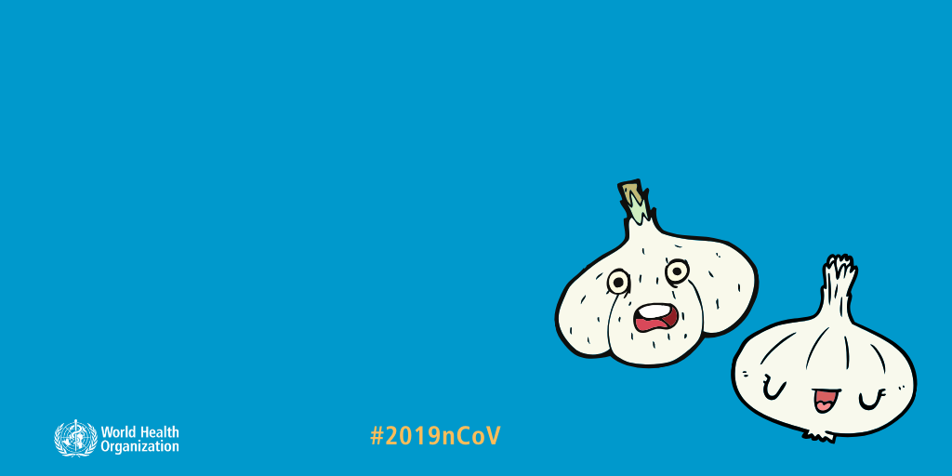
Da li konzumiranje bijelog luka pomaže u prevenciji zaraze novim koronavirusom
(SARS-CoV-2)?
Bijeli luk je zdrav i moguće da sadrži određena antibakterijska svojstva.
Međutim, za aktuelnu epidemiju ne postoji dokaz da je konzumiranje bijelog luka zaštitilo ljude od novog koronavirusa (SARS-CoV-2).
#SARS-CoV-2

Slide 11
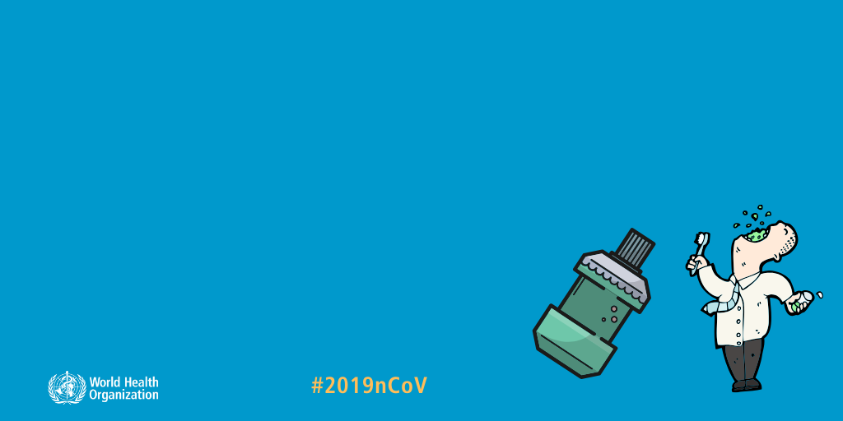
Da li korištenje vodice za ispiranje usne šupljine može da zaštiti od zaraze novim koronavirusom (SARS-CoV-2)?
Ne postoji dokaz da korišćenje vodice za ispiranje usne šupljine štiti od zaraze novim koronavirusom (2019-nCoV).
Određene marke vodice za ispiranje mogu na par minuta ukloniti bakterije iz pljuvačke u usnoj šupljini. Međutim, to ne znači da vas mogu zaštititi od zaraze 2019-nCoV.
#SARS-CoV-2

Slide 12
Da li redovno ispiranje nosa fiziološkom otopinom pomaže u prevenciji zaraze novim koronavirusom (SARS-CoV-2)?
Ne postoje dokazi da redovno ispiranje nosa fiziološkom otopinom štiti ljude od zaraze novim koronavirusom (SARS-CoV-2).
Postoje ograničeni dokazi da redovno ispiranje nosa fiziološkom otopinom pomaže u bržem oporavku od obične prehlade. Međutim, nije dokazano da redovno ispiranje nosa sprečava respiratorne infekcije.
#SARS-CoV-2

Slide 13
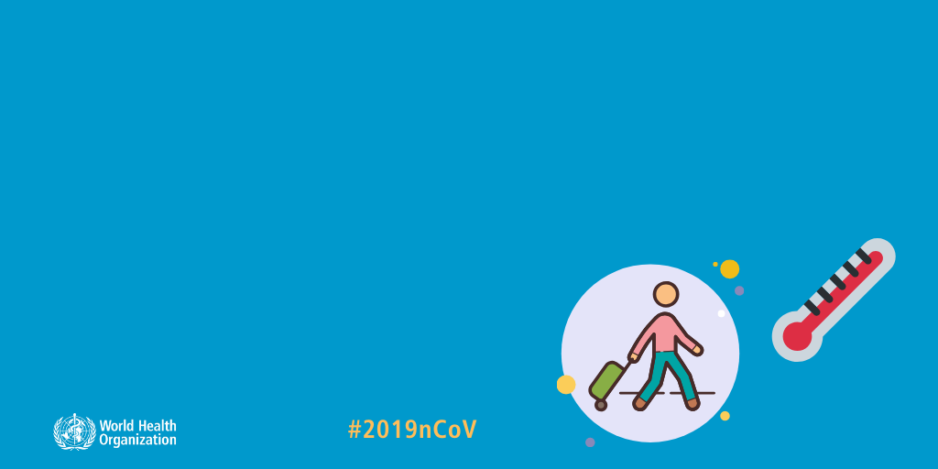
Koliko su djelotvorni termalni skeneri u otkrivanju osoba koje su zaražene novim koronavirusom (SARS-CoV-2)?
Termalni skeneri su djelotvorni u otkrivanju osoba koje imaju visoku temperaturu (tj. imaju temperaturu tijela višu od normalne) kao posljedicu zaraze novim koronavirusom (SARS-CoV-2).
Međutim, oni ne mogu otkriti osobe koje su zaražene ali se još uvijek nije razvila groznica. To je zbog toga što je potrebno između 2 i 10 dana da se osobe koje su se zarazile razbole i dobiju visoku temperaturu.
#SARS-CoV-2

